Slide 1
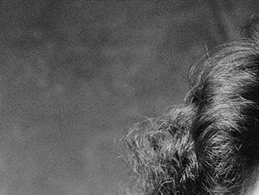
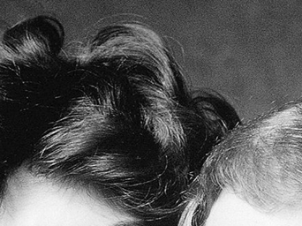
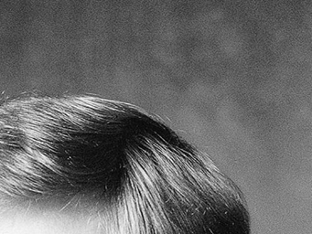
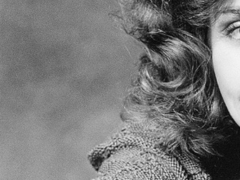
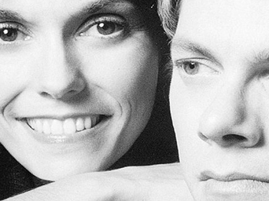
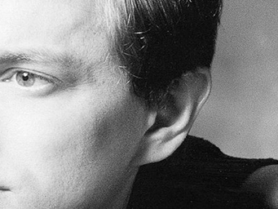
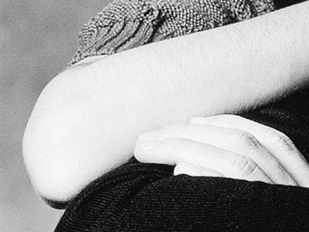
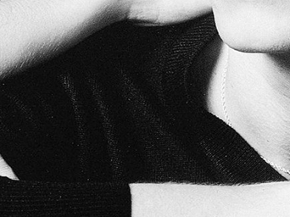
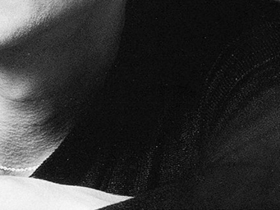

The Carpenters
USA
Yesterday once more
El Ayer una vez más
1973
No tocar el ratón
Roberto
Clic para comenzar
Lima-Perú

Slide 2
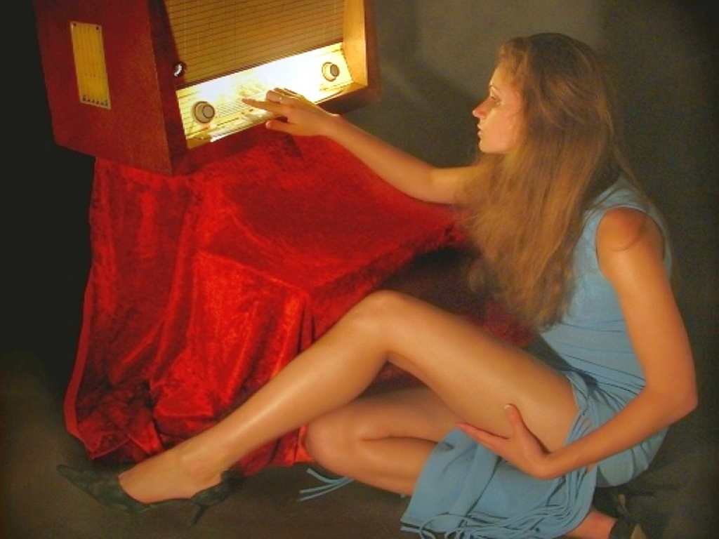
When I was young cuando era joven
I'd listened to the radio yo escuchaba la radio
Waitin' for my favorite songs esperando mis canciones favoritas

Slide 3
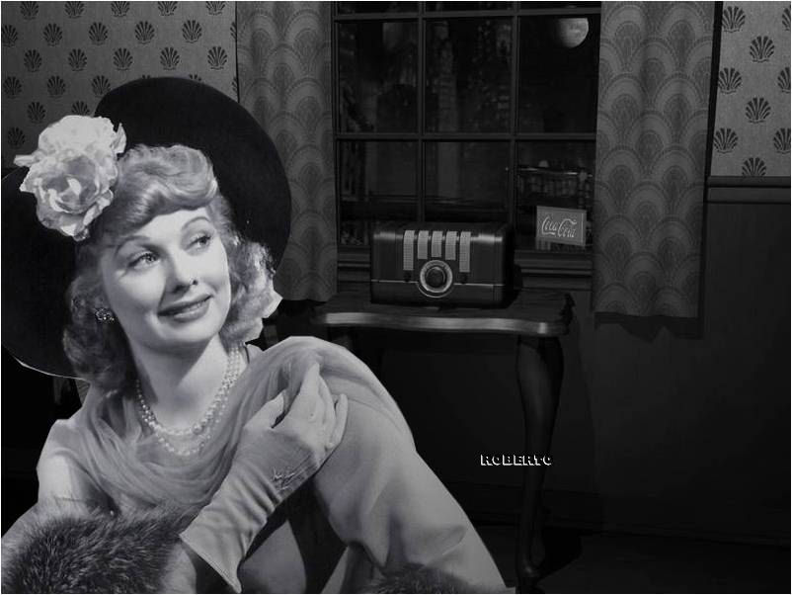
When they played I'd sing along cuando la tocaban yo la cantaría toda
It made me smile y eso me hacía sonreír

Slide 4

Those were such happy times ésos fueron tiempos muy felices
And not so long ago y eso fue no hace mucho tiempo
How I wondered where they'd gone? entonces yo me pregunté ¿adonde fueron?

Slide 5
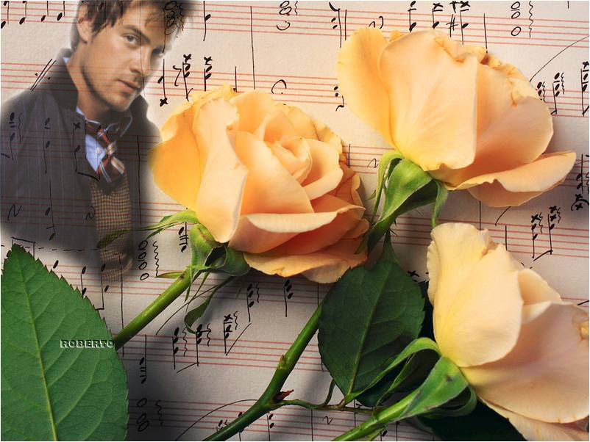
But they're back again pero esos tiempos regresan nuevamente
Just like a long lost friend justo como un amigo perdido por mucho tiempo
All the songs I loved so well así como todas las canciones que tanto amé

Slide 6
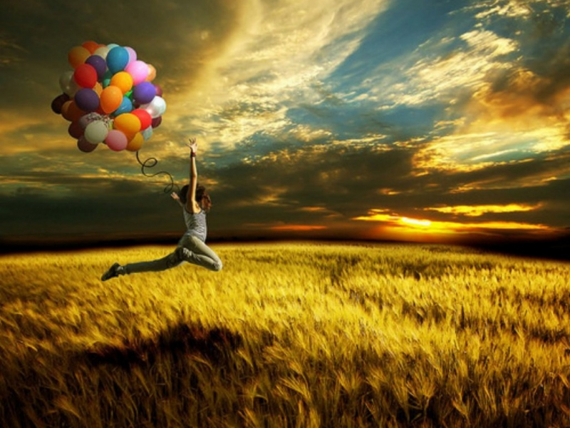
Every Sha-la-la-la todos los sha-la-la-la
Every Wo-wo-wo todos los wo-wo-wo
Still shines aún brillan
Every shing-a-ling-a-ling todos los shing-a-ling-a-ling
That they're starting to sing que ellos empiezan a cantar
So fine tan bien

Slide 7

When they get to the part cuando llegan a la parte
Where he's breakin' her heart donde él , le rompe el corazón a ella
It can really make me cry eso puede realmente hacerme llorar

Slide 8
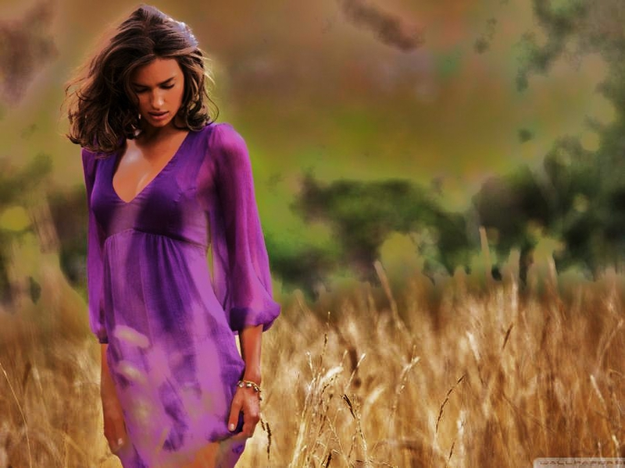
Just like before simplemente como antes
It's yesterday once more es el ayer una vez más

Slide 9
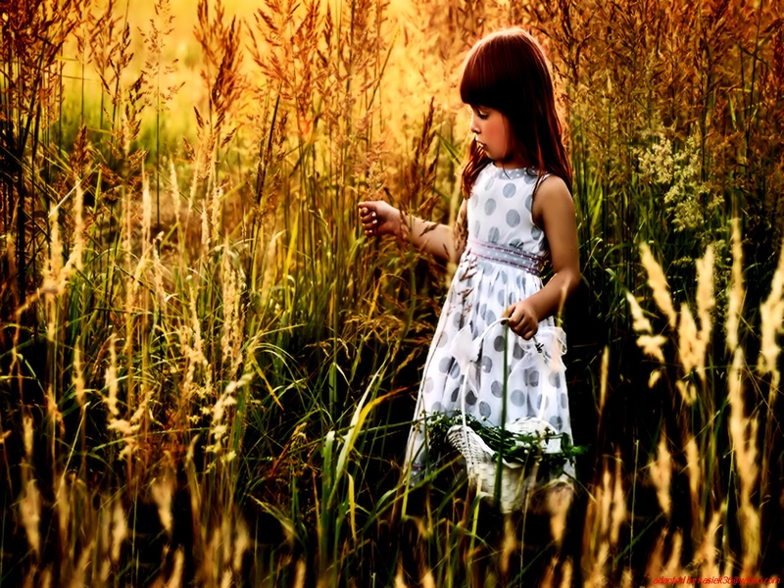
Lookin' back on how it was in years gone by mirando hacía atrás y como habían pasado los años
And the good times that I had y los buenos tiempos que tuve

Slide 10
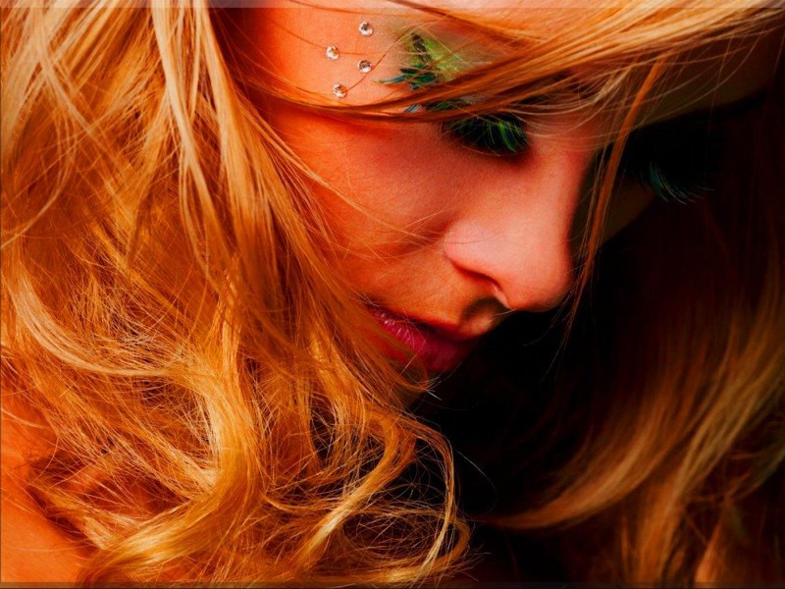
Makes today seem rather sad hacen que el hoy parezca muy triste
So much has changed demasiado ha cambiado

Slide 11
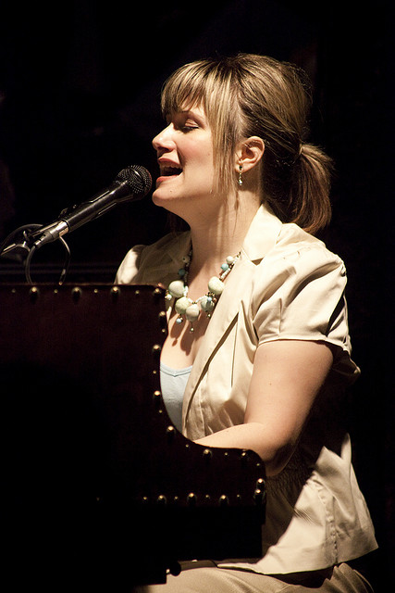
It was songs of love that I would sing to then esas eran canciones de amor que yo cantaría después
And I'd memorize each word y memorizaría cada palabra
Those old melodies de aquéllas viejas melodías

Slide 12
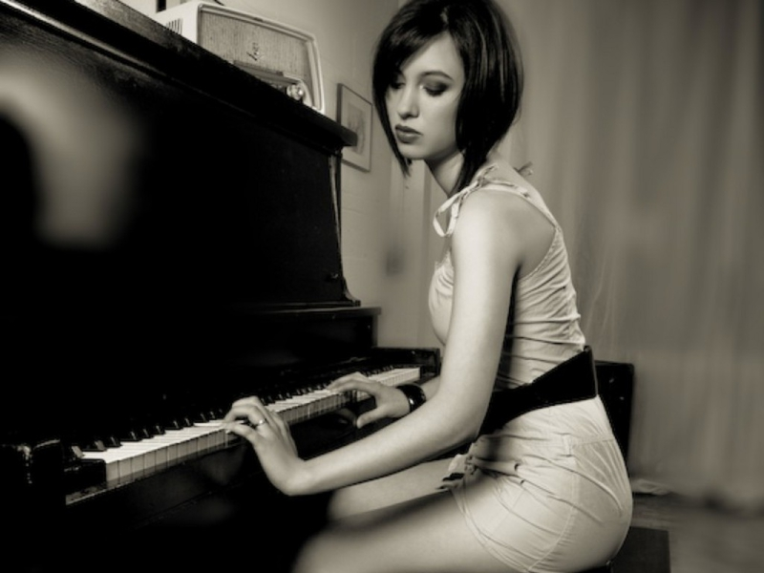
Still sound so good to me que aún suenan muy bien para mi
As they melt the years away a medida que los años transcurren

Slide 13
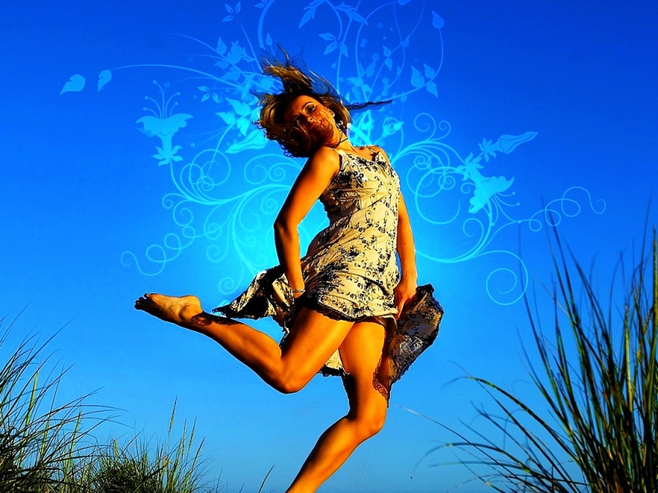
Every Sha-la-la-la todos los sha-la-la-la
Every Wo-wo-wo todos los wo-wo-wo
Still shines aún brillan
Every shing-a-ling-a-ling todos los shing-a-ling-a-ling
That they're starting to sing que ellos empiezan a cantar
So fine tan bien

Slide 14
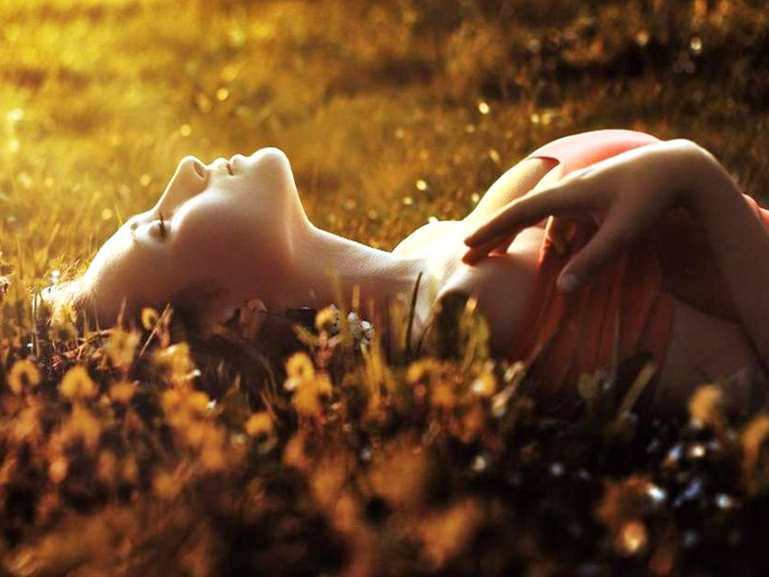
All my best memories todos mis mejores recuerdos
Come back clearly to me vuelven claramente a mi

Slide 15
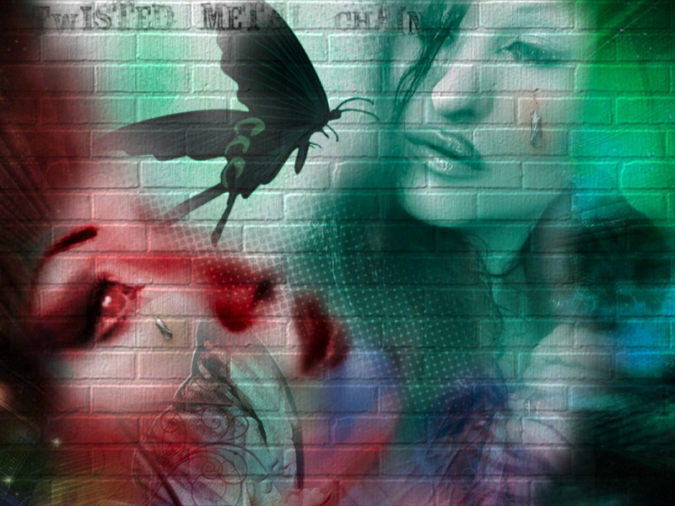
Some can even make me cry algunos incluso pueden hacerme llorar
Just like before simplemente como antes
It's yesterday once more es el ayer una vez más

Slide 16
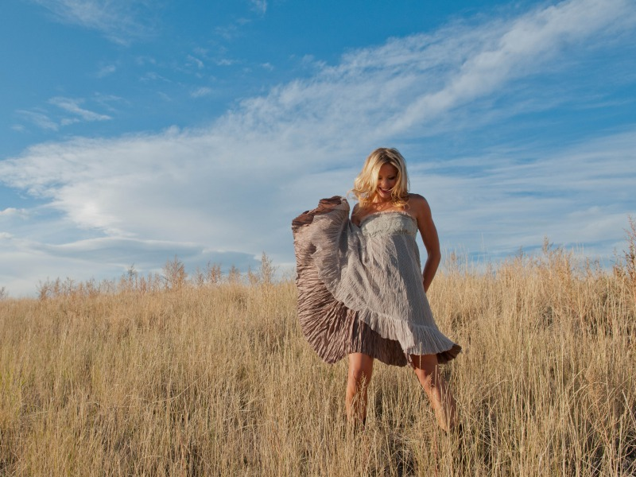
Every Sha-la-la-la todos los sha-la-la-la
Every Wo-wo-wo todos los wo-wo-wo
Still shines aún brillan
Every shing-a-ling-a-ling todos los shing-a-ling-a-ling
That they're starting to sing que ellos empiezan a cantar
So fine tan bien

Slide 17
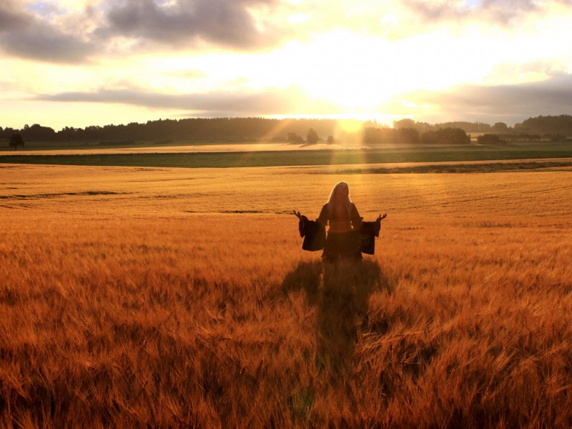
Every Sha-la-la-la todos los sha-la-la-la
Every Wo-wo-wo todos los wo-wo-wo
Still shines aún brillan
Every shing-a-ling-a-ling todos los shing-a-ling-a-ling
That they're starting to sing que ellos empiezan a cantar
So fine tan bien
Roberto

Slide 18



Accede a la sección que desees desde aquí:
Propia Creación
De la Red
Dedicatorias | Fechas Especiales | Graciosos
Historia y Arte | Lugares | Musicales
Naturaleza y Ciencias | Política | Reflexión
Religiosos | Románticos | Salud
Dedicatorias | Fechas Especiales | Graciosos
Historia y Arte | Lugares | Musicales
Naturaleza y Ciencias | Política | Reflexión
Religiosos | Románticos | Salud
Si deseas recibir pps periódicamente en tu correo electrónico subscríbete aquí:

